Slide 1
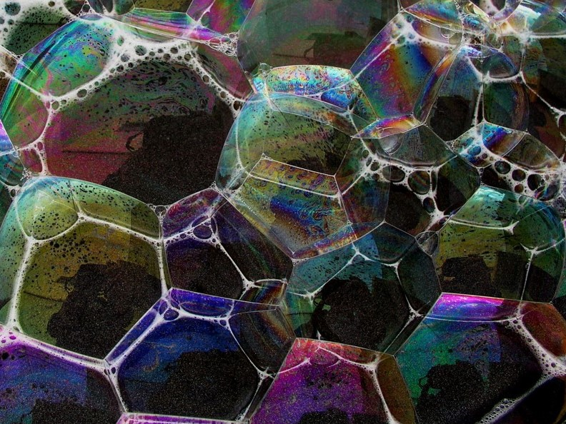
a cor
AGRUPAMENTO DE ESCOLAS EMÍDIO GARCIA - BRAGANÇA
Notes:
Só existe cor se existir luz - a luz branca a luz do sol

Slide 2
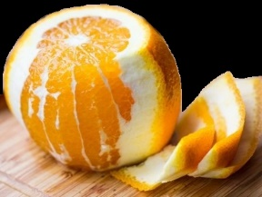
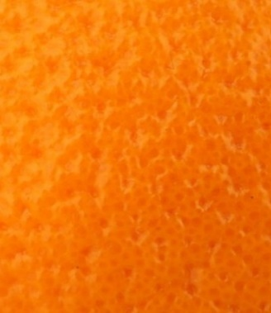
a cor
A cor é um dos elementos da linguagem visual forma, estrutura, cor e textura
Notes:
Só existe cor se existir luz - a luz branca a luz do sol

Slide 3
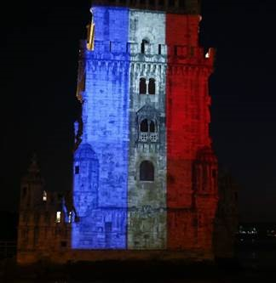
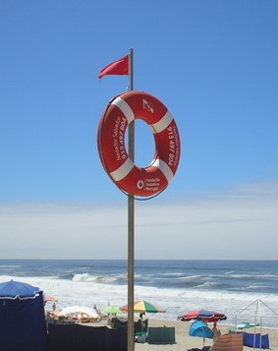
a cor
A cor facilita a comunicação.
Notes:
Só existe cor se existir luz - a luz branca a luz do sol

Slide 4
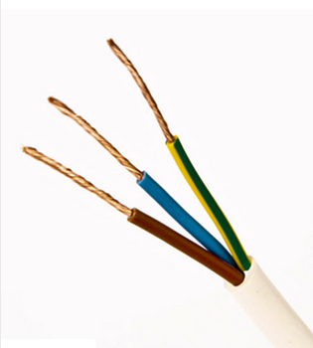
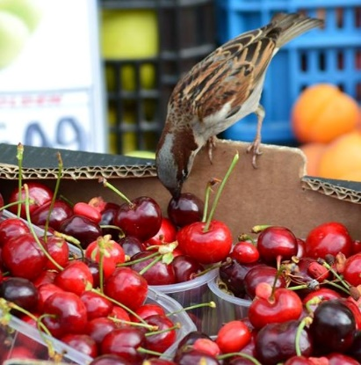
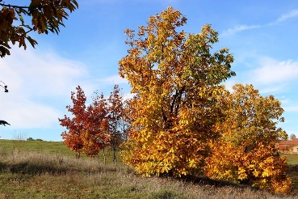
a cor
Através da cor identificamos e compreendemos
muito do que nos rodeia.
Notes:
Só existe cor se existir luz - a luz branca a luz do sol

Slide 5
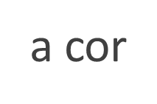

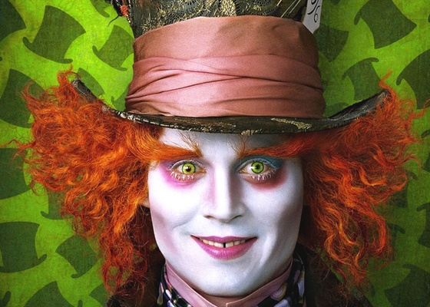



Através da cor identificamos
Johnny Depp - o Chapeleiro Maluco
Notes:
A cor : frutos , flores , objetos, rituais de acasalamento (Aranha-pavão) …camuflagem -estratégia da natureza para assegurar a sobrevivência

Slide 6

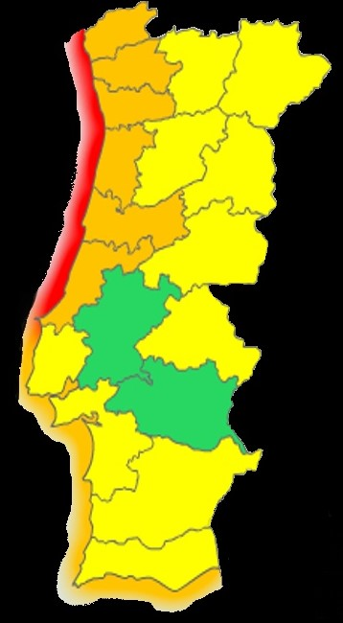
importância da cor na comunicação/informação
Sistema de aviso meteorológico
Instituto Português do Mar e da Atmosfera
Não se prevê nenhuma situação meteorológica de risco
Situação de risco para atividades dependentes da
situação meteorológica
Situação meteorológica de risco moderado a elevado
Situação meteorológica de risco elevado
Notes:
Exemplo da importância da cor na comunicação/informação

Slide 7
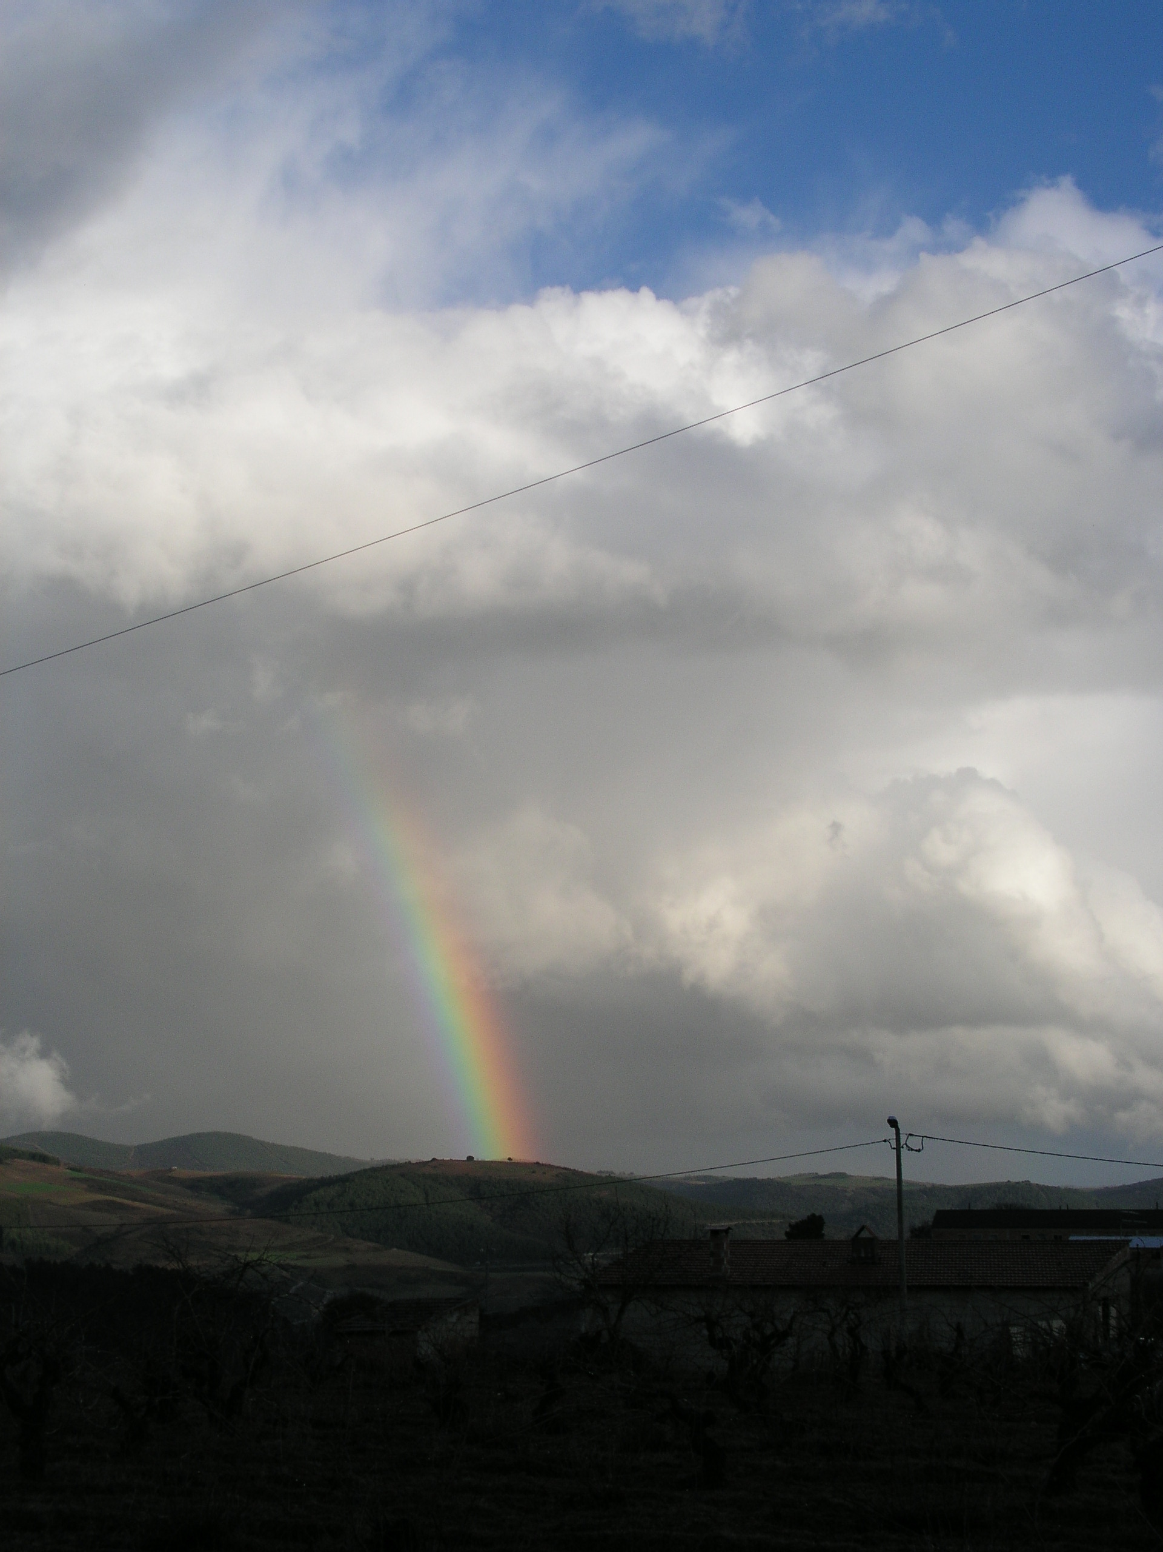
Notes:
Quando é que é possível ver as cores que compõem a luz branca? – quando as condições da atmosfera e a inclinação dos raios solares se conjugam e se dá a refração da luz = a divisão da luz – o mesmo fenómeno é possível observar em laboratório

Slide 8

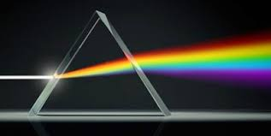
Decomposição da luz branca
ou refração
A cor é um fenómeno físico.
A cor não existe em si de forma independente da luz.
É gerada pela luz.
Foco de luz branca
“espectro”
Isaac Newton (1704)
Notes:
– o mesmo fenómeno é possível observar em laboratório de física/química

Slide 9
Porque é que vemos cores ?
luz branca
luz branca
Arco-íris : vermelho, laranja, amarelo, verde, azul, anil e violeta.
Notes:
– o mesmo fenómeno é possível observar em laboratório de física/química

Slide 10
Foco de luz branca
Raio de luz solar
“espectro”
Cores primárias na cor luz
Cores primárias na cor pigmento
Cores secundárias na cor luz
Cores primárias na cor pigmento
Síntese Aditiva
Síntese subtrativa
Notes:
– o mesmo fenómeno é possível observar em laboratório de física/química

Slide 11

Cor pigmento
Cores primárias na “cor pigmento”
ciano
amarelo
primário
magenta
Cores secundárias
Cores primárias
+
=
verde
+
=
laranja
+
=
violeta
Pigmentos são concentrados usados para imitar o fenômeno da cor-luz.
O pigmento surge extraído da natureza, em materiais de origem vegetal, animal ou mineral.
Notes:
– o mesmo fenómeno é possível observar em laboratório de física/química

Slide 12

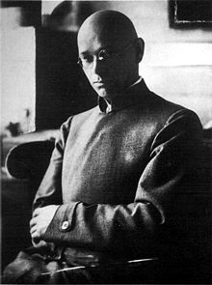
Cor pigmento
Cores primárias na “cor pigmento”
ciano
Amarelo
primário
magenta
Cores secundárias
Cores primárias
Cores complementares
+
=
verde
+
=
laranja
+
=
violeta
círculo cromático
Johannes Itten foi um pintor, professor e escritor suíço associado à escola Bauhaus. Nas suas pesquisas desenvolveu o círculo cromático, que ainda hoje permite descobrir combinações harmoniosas entre cores.
Notes:
– o mesmo fenómeno é possível observar em laboratório de física/química

Slide 13

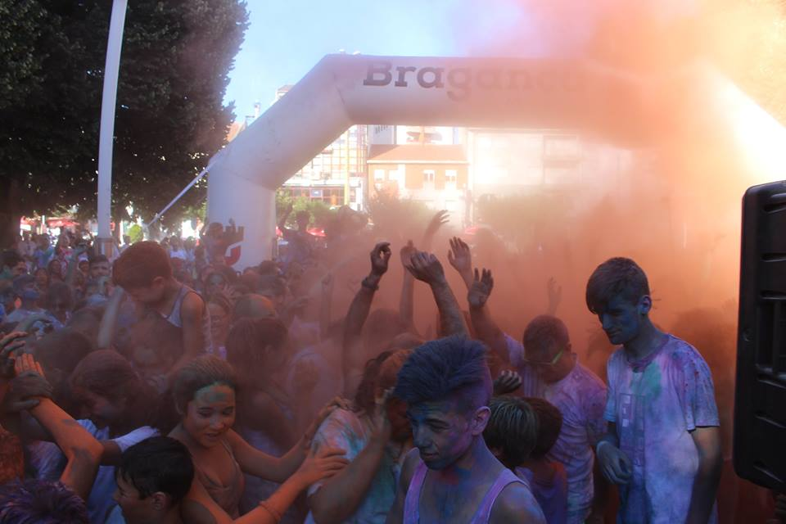
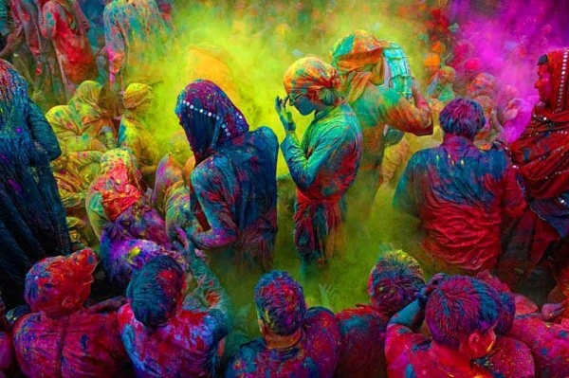
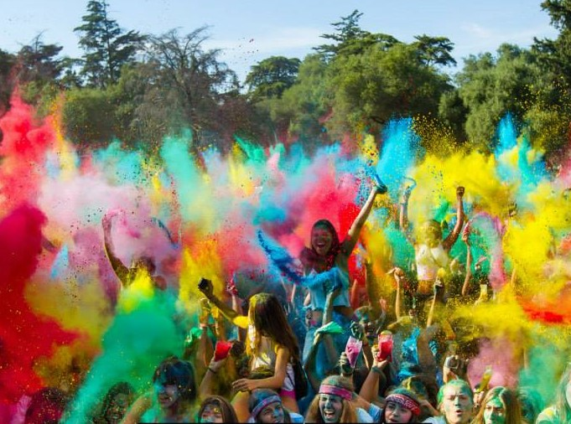
a cor
Happy Holi Bragança
Festival Holi Índia
Happy Holi Funchal
fim
Notes:
O festival Holi acontece na Índia durante as celebrações do início da Primavera, sendo um dos maiores festivais do Norte da Índia. Neste festival hindu a Primavera é recebida com música, cores e muita alegria, como forma de simbolizar a vitória do Bem (Primavera) contra o Mal (Inverno). Durante a celebração do Holi, os participantes pintam-se e lançam pós coloridos ao ar, chamados Gulal

Slide 14

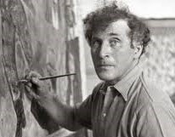
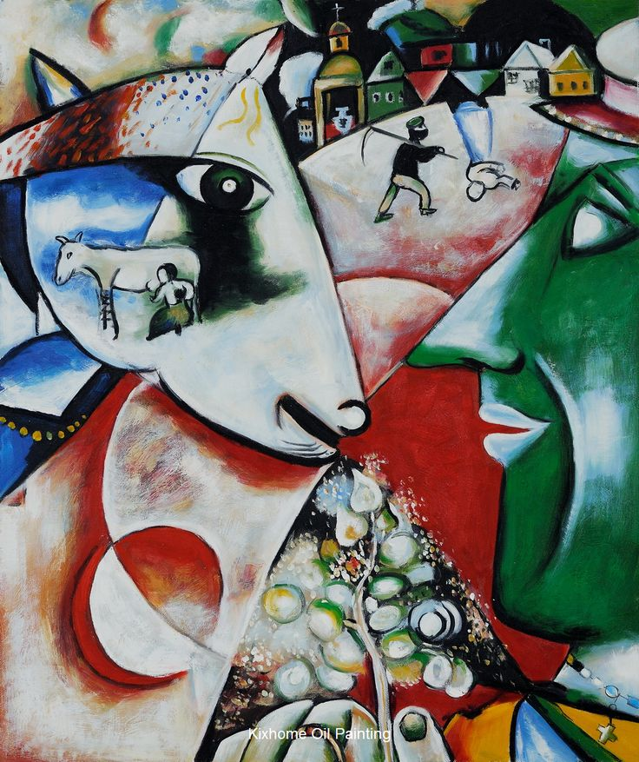
Marc Chagall 1887 -1985 R
Notes:
– o mesmo fenómeno é possível observar em laboratório de física/química

Slide 15
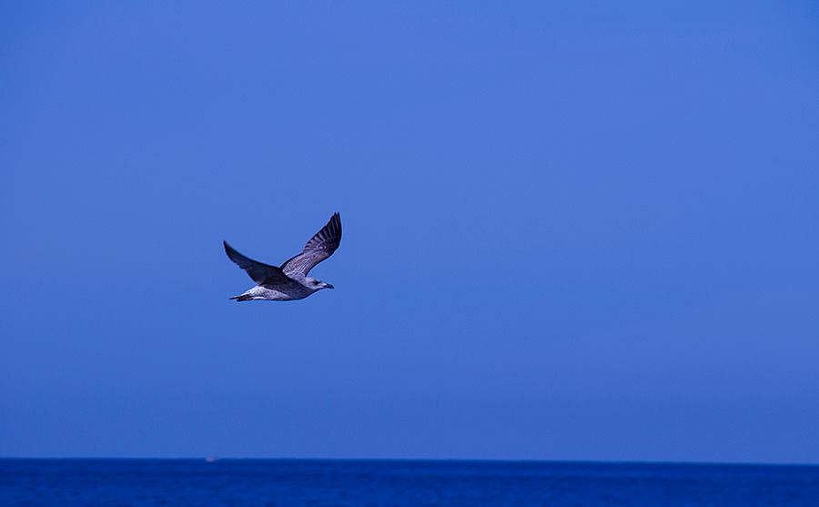
Foto de Linda Ramos - Núcleo de fotografia de Vermoim
Notes:
– o mesmo fenómeno é possível observar em laboratório de física/química

Slide 16
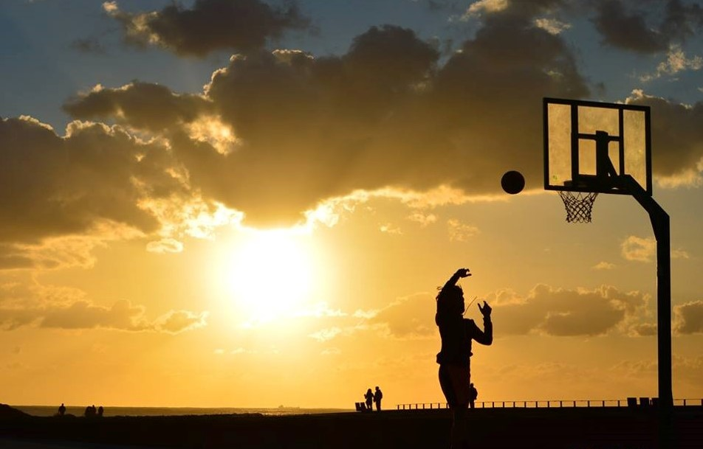
Amarelo - é símbolo do sol e do divino …
Foto de José Lopes - Núcleo de fotografia de Vermoim
Notes:
– o mesmo fenómeno é possível observar em laboratório de física/química

Slide 17
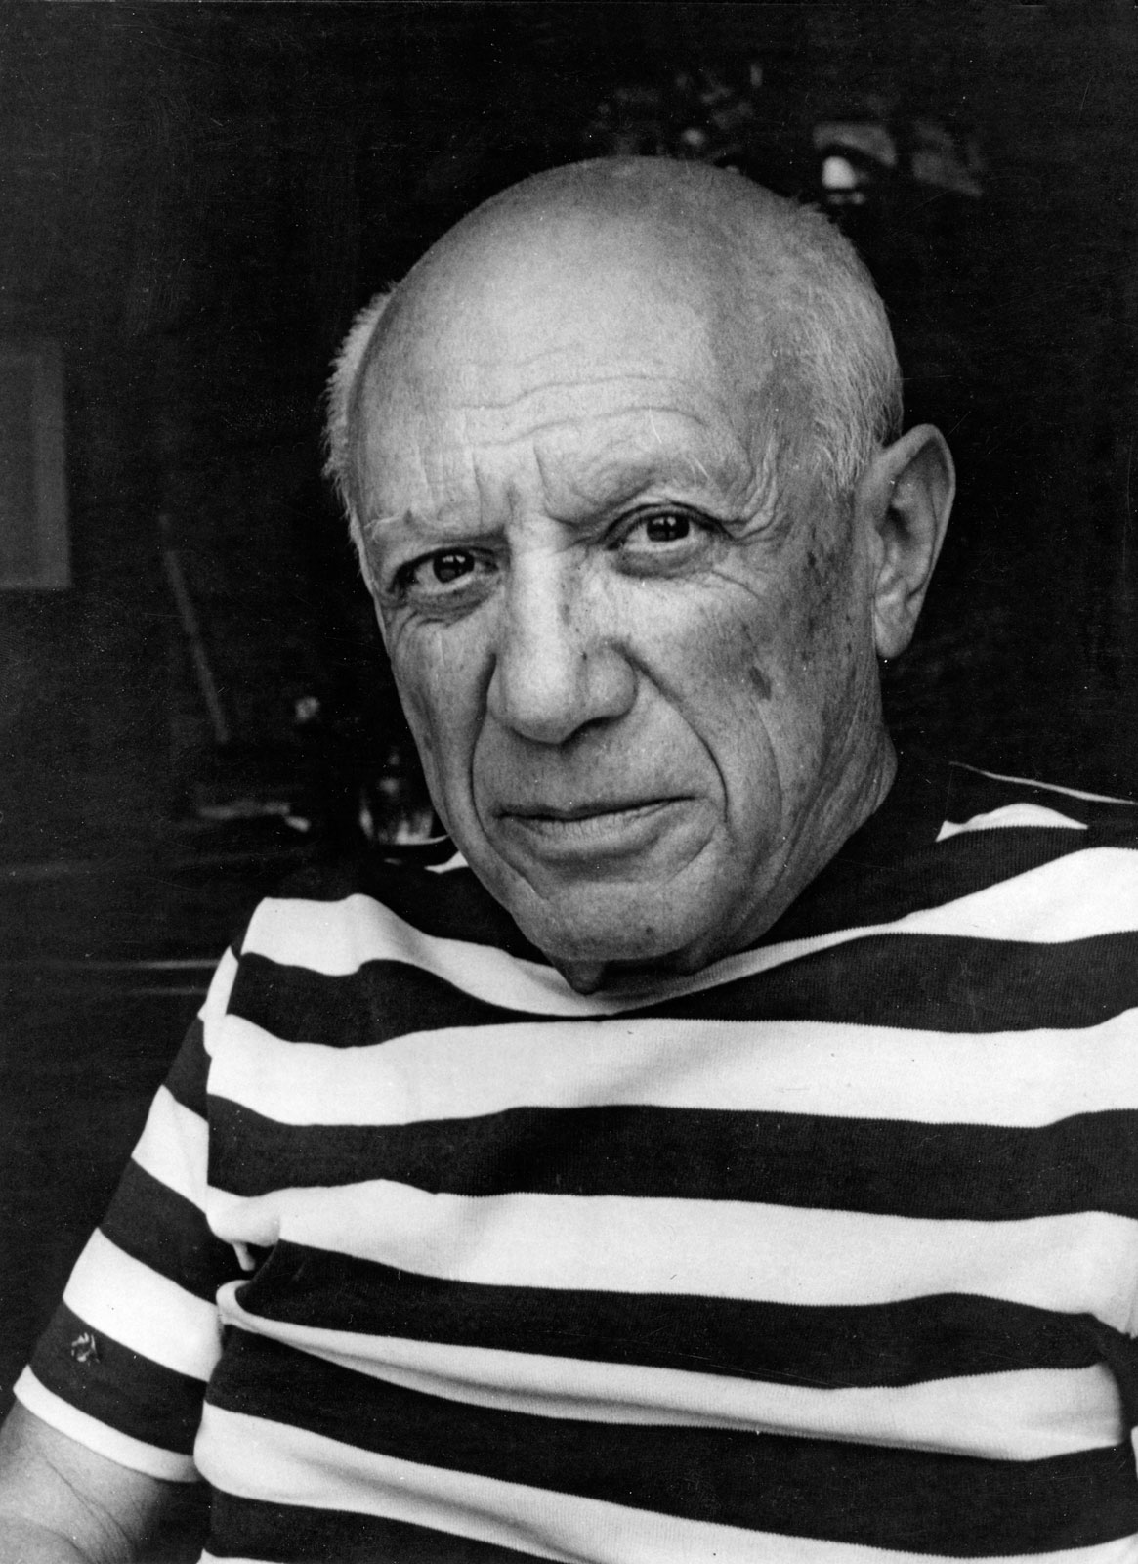
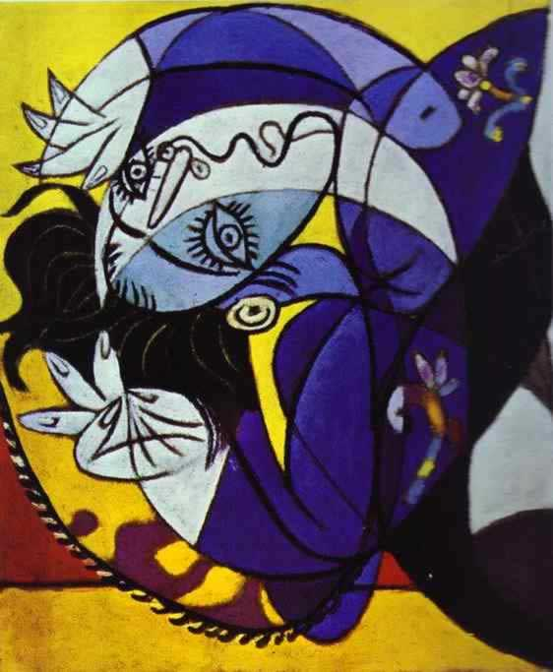
Pablo Picasso 1881 - 1973
Menina em descanso, 1936
Período azul e o período rosa
Notes:
– o mesmo fenómeno é possível observar em laboratório de física/química

Slide 18
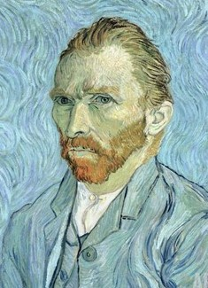
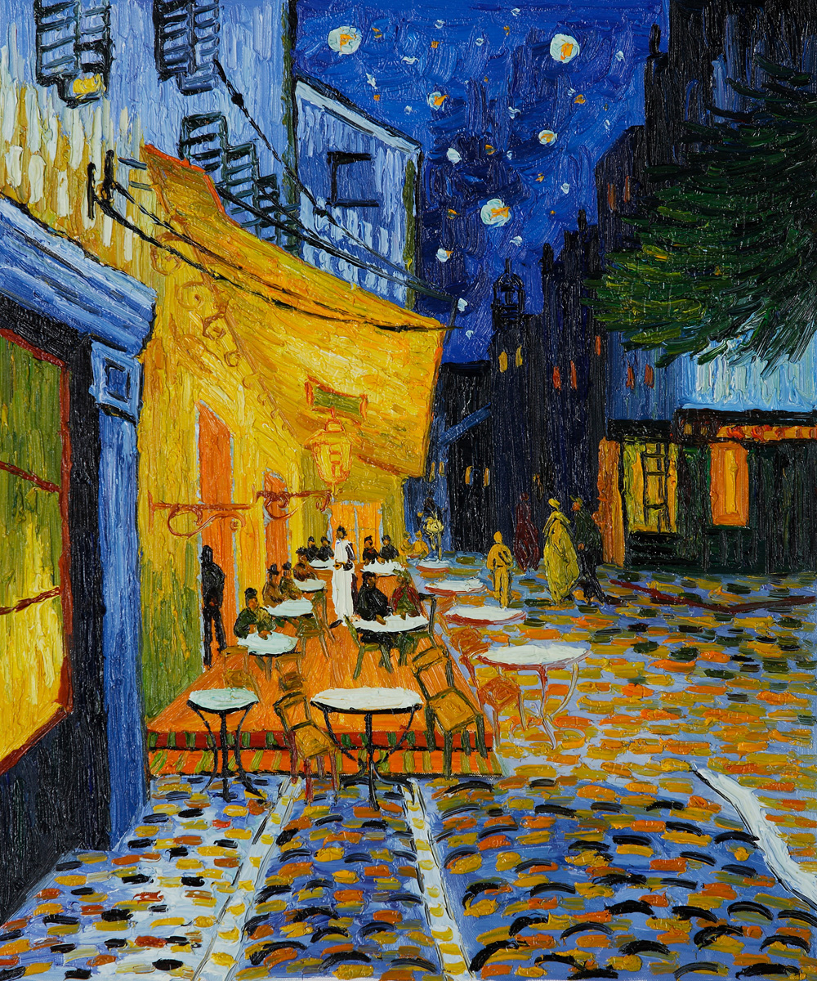
Vincent Van Gogh
1853 – 1890 H
Esplanada do Café na Praça do Fórum, Arles 1888
Notes:
– o mesmo fenómeno é possível observar em laboratório de física/química

Slide 19
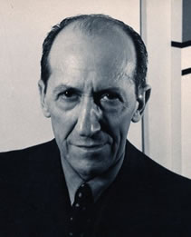
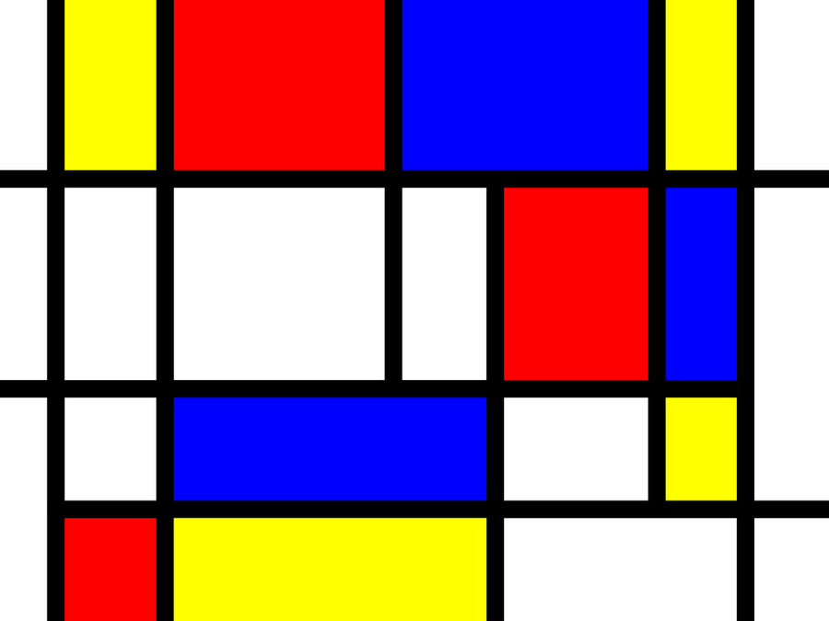
Pieter Cornelis Mondrian
1872 – 1944 H
Neoplasticismo foi o movimento artístico de vanguarda criado por Mondrian, relacionado à arte abstrata. Redução da pintura às formas mais puras.
Notes:
– o mesmo fenómeno é possível observar em laboratório de física/química

Slide 20
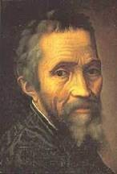
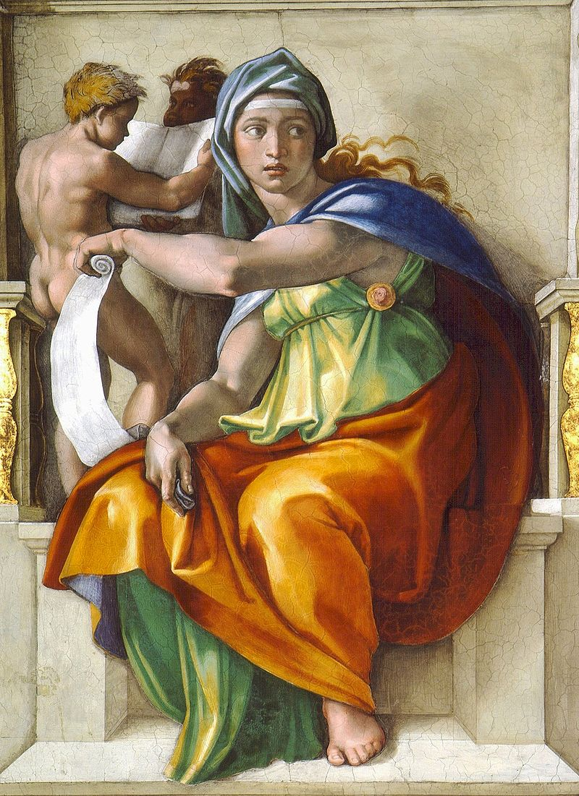
Miguel Ângelo
1475-1564 I
Sibila Délfica
Notes:
– o mesmo fenómeno é possível observar em laboratório de física/química

Slide 21
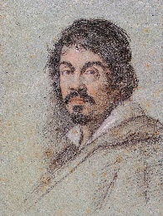
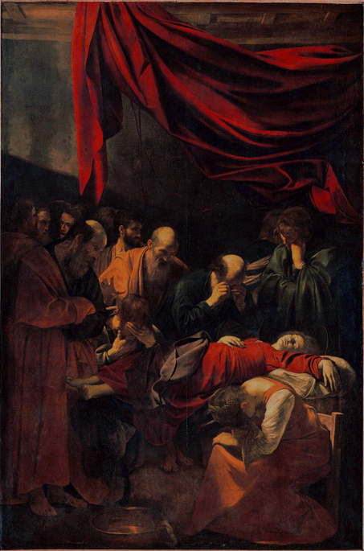
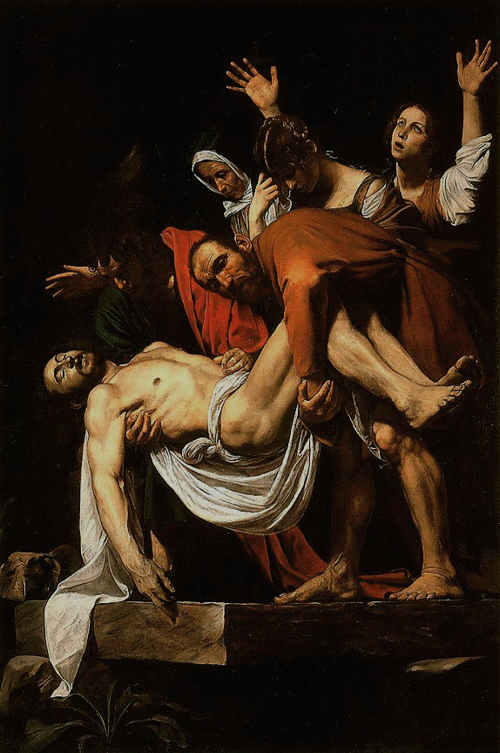
Caravaggio
1573-1610 I
Claro-escuro
A Morte da Virgem 1604-1606
A Deposição de Cristo 1603-1604
Notes:
– o mesmo fenómeno é possível observar em laboratório de física/química

Slide 22
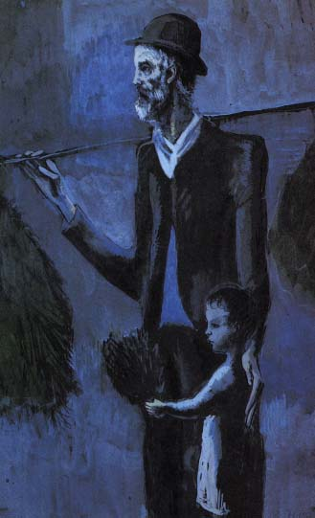
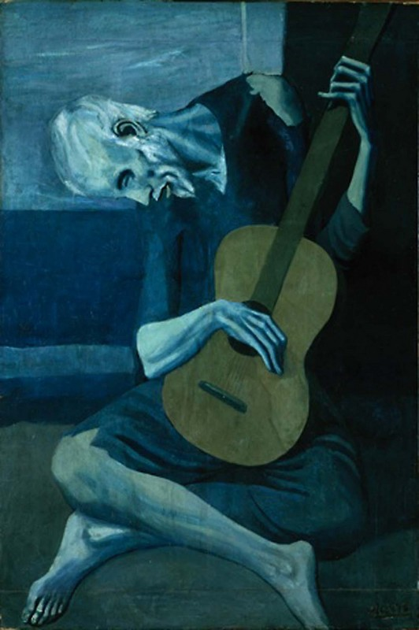
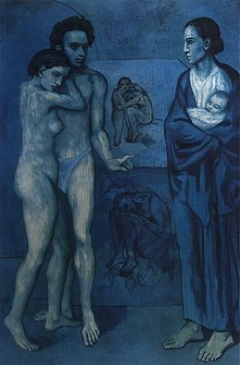
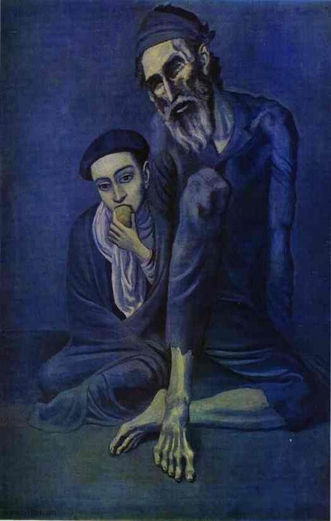
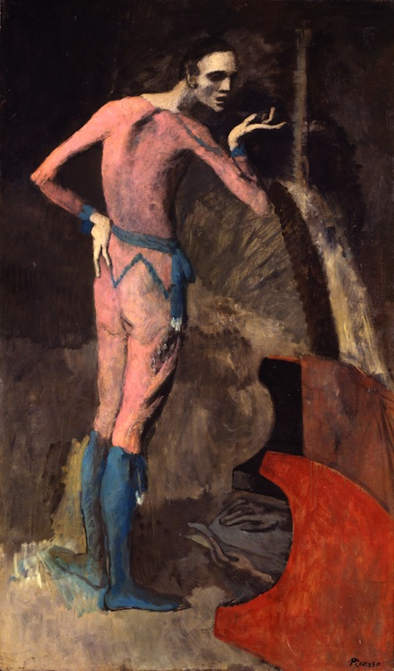
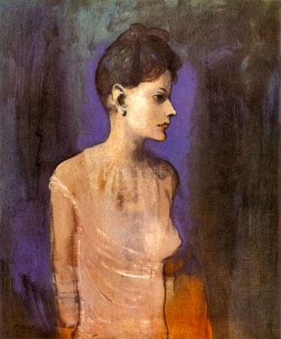
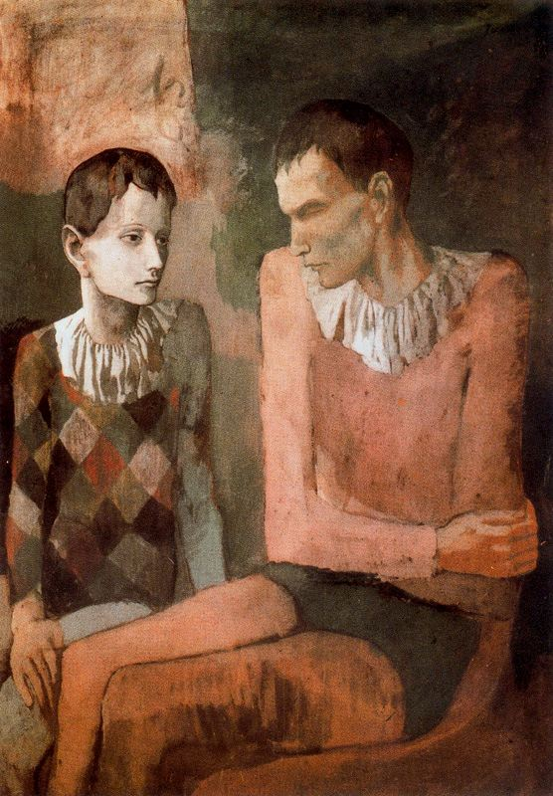
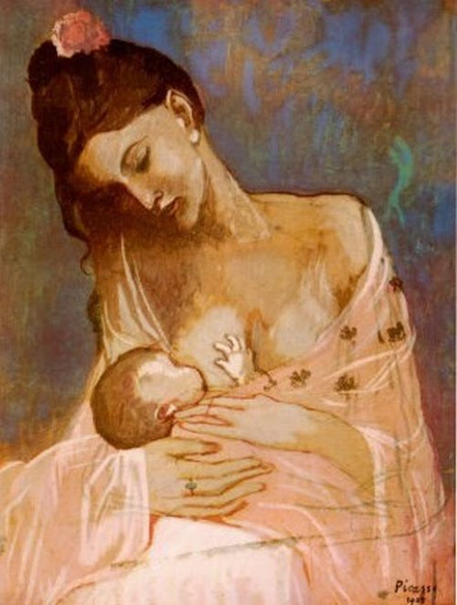
1901-1904
intensidade emotiva
Pintura monocromática
afeto e ternura
1904 -1906
Notes:
– o mesmo fenómeno é possível observar em laboratório de física/química

Slide 23
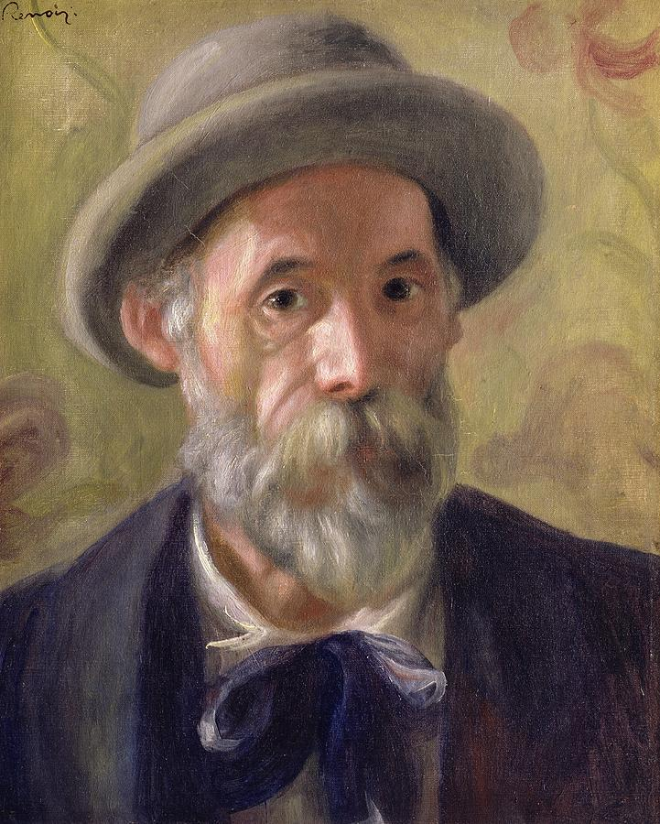
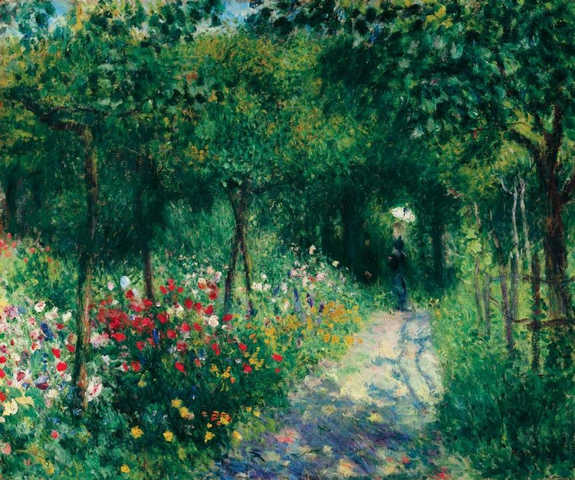
Pierre-Auguste Renoir
1841-1919 F
Natureza, tranquilidade
Notes:
– o mesmo fenómeno é possível observar em laboratório de física/química

Slide 24
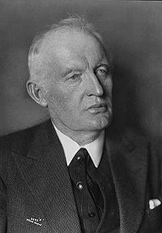
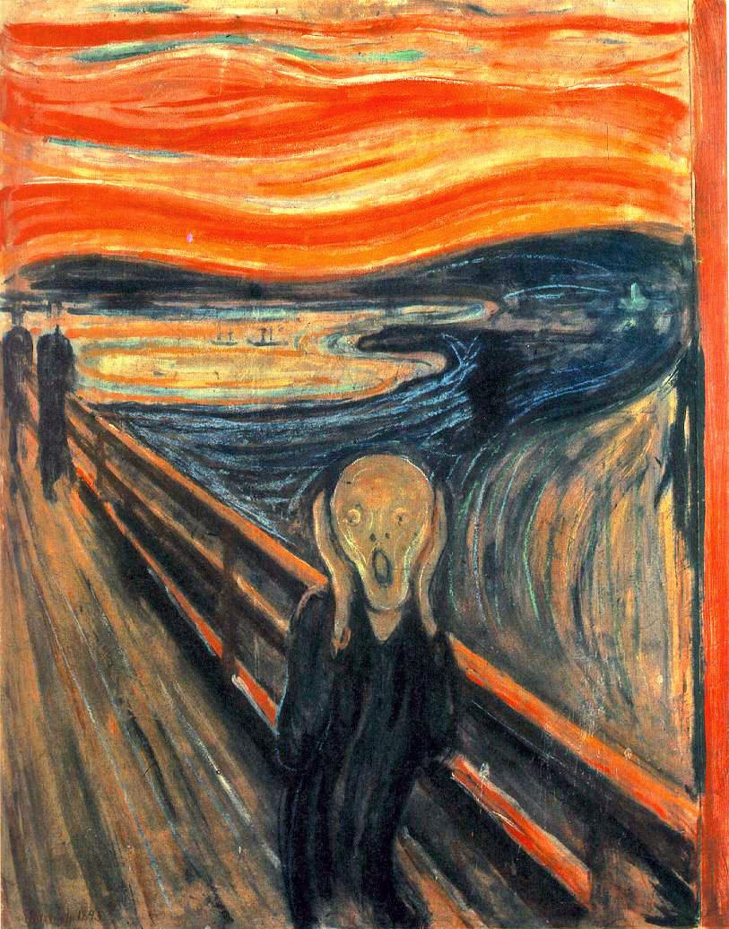
Edvard Munch 1863 -1944 N
O grito 1893
angústia e desespero
Notes:
– o mesmo fenómeno é possível observar em laboratório de física/química

Slide 25
http://pt.dreamstime.com/imagem-de-stock-royalty-free-flores-violetas-da-viola-image11711286
Notes:
– o mesmo fenómeno é possível observar em laboratório de física/química

